Slide 1

The Vast Snails
Elodie Rijnja
Jozsef Zsiros
Wessel Rijk

Slide 2
Probleemstelling: Rooster
7 zalen
28 vakken -> 72 activiteiten -> 129 lectures
20 tijdslots + 1 avondslot
1

Slide 3
Probleemstelling: Rooster
Geldig rooster:
Volgorde
Tegelijk volgbaar
Alles ingeroosterd
1

Slide 4
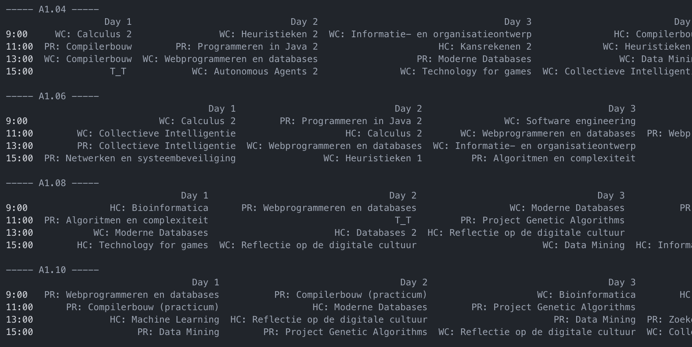

Slide 5
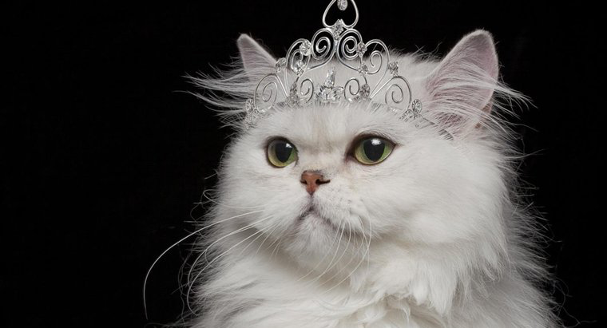
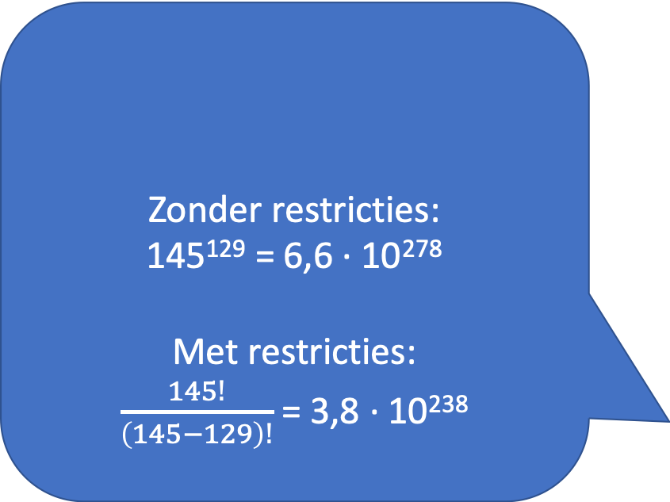
Zonder restricties:
145¹²⁹ = 6,6 ∙ 10²⁷⁸
Met restricties:
= 3,8 ∙ 10²³⁸
Statespace:

Slide 6
Objective Function
Capaciteit Lokaal
Optimale Spreiding
Overvolle lokalen toegestaan
->
Elke student extra is een minpunt
Spreiden is beter voor studenten
->
Optimale spreiding is bonuspunten
Vak op zelfde dag
Activiteiten van 1 vak op dezelfde dag is te veel
->
Minpunten voor elke overlap
1

Slide 7
Initiële Toestand: Random
Lectures random verdelen
Restrictions
Geen restrictions
1

Slide 8
Initiële Toestand: Greedy
Waarom?
‘Moeilijke’ en ‘makkelijke’ vakken om in te delen
Random Greedy -> ‘moeilijke’ blijven mogelijk over
Hoe?
‘Moeilijke’ vakken -> hoge punten
Hoge punten -> prioriteit
1

Slide 9



Iteratieve Algoritmes: Hillclimber
Verwissel twee random lectures
Check score (+ restrictions)
Iterate N keer
Optionele functies ☺
1

Slide 10
Hillclimber: Optionele Functies
1

Slide 11
Iteratieve Algoritmes: Simulated Annealing
Temperatuur:
Lineair
Exponentieel
Sigmodeus
Verwissel
Mate verslechtering
Temperatuur bij verslechtering
1

Slide 12
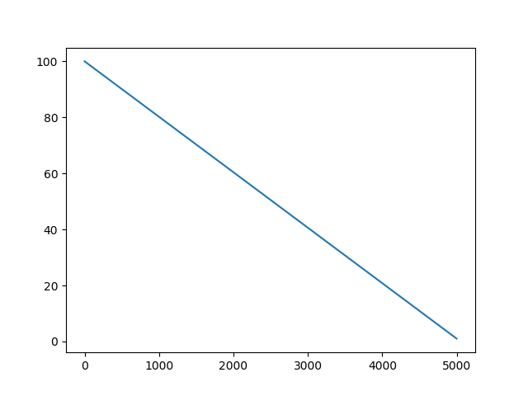
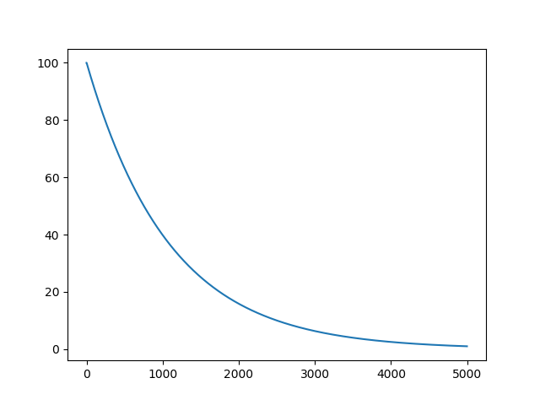
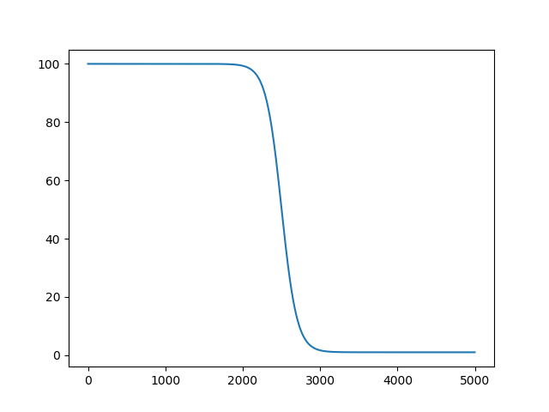
Simulated Annealing Temperatuur:
Lineair
Exponentieel
Sigmodeus
1

Slide 13
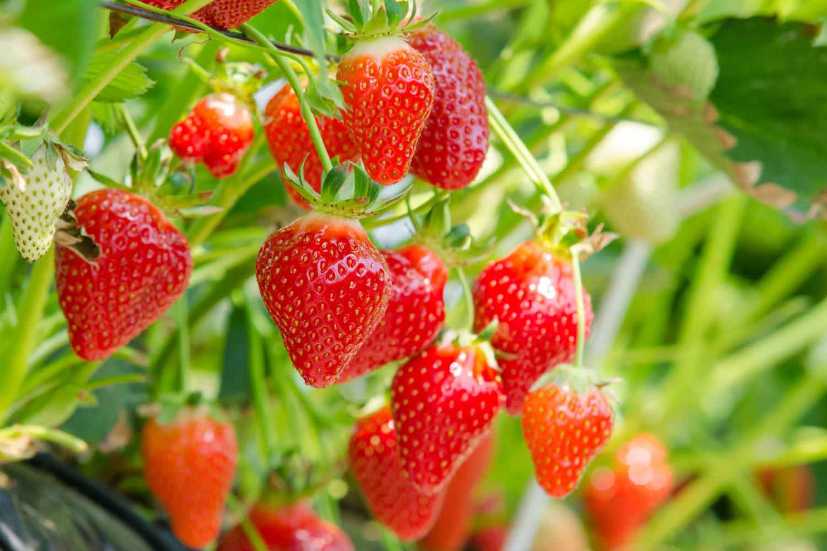
Plant Propagation
Startpopulatie
Bereken adapted fitness
Bereken aantal kinderen & iteraties
Selecteer de beste
Herhaal
1

Slide 14
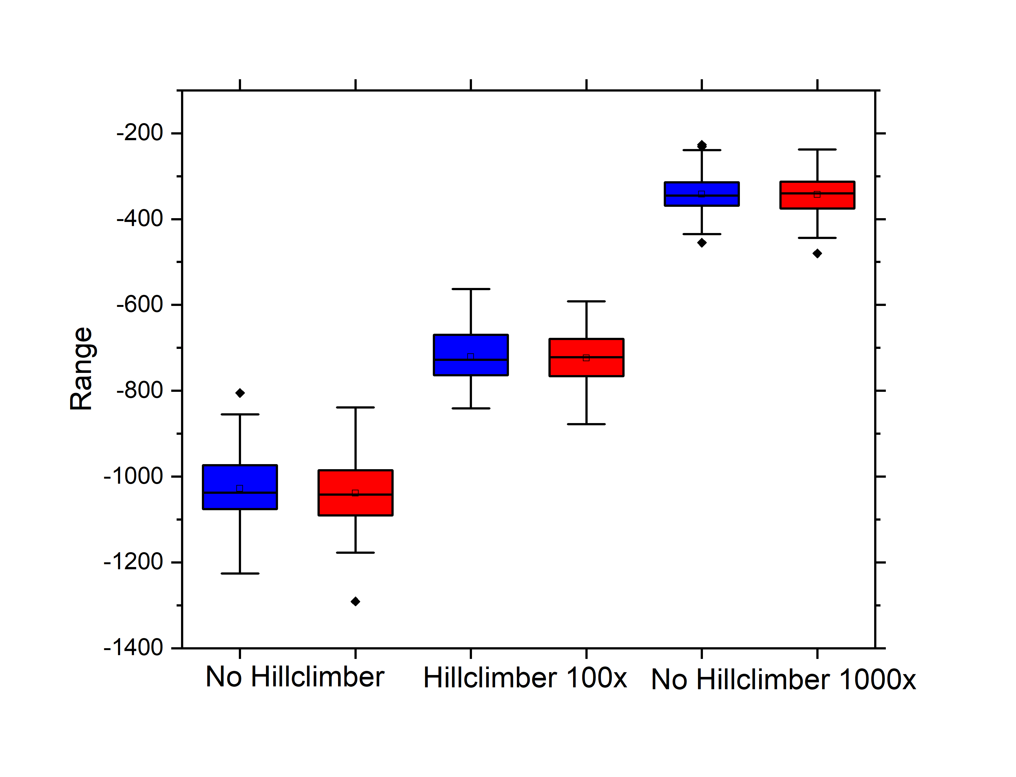
1

Slide 15
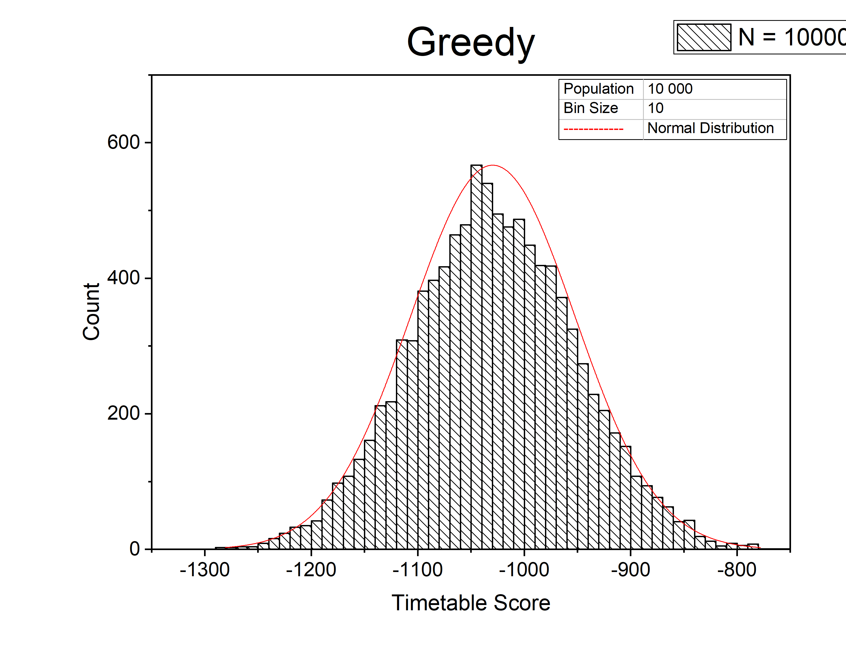
1

Slide 16
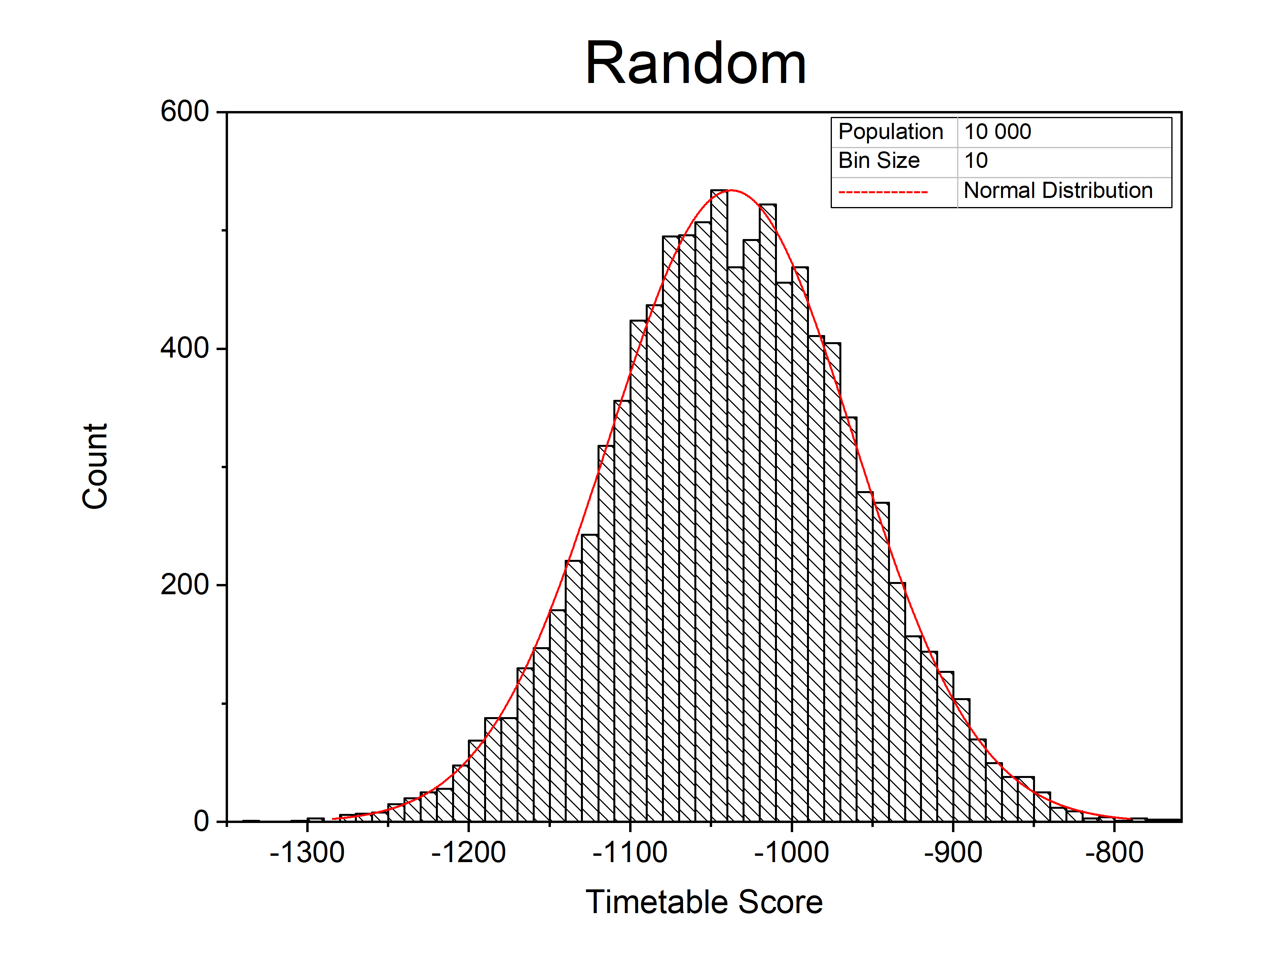
1

Slide 17
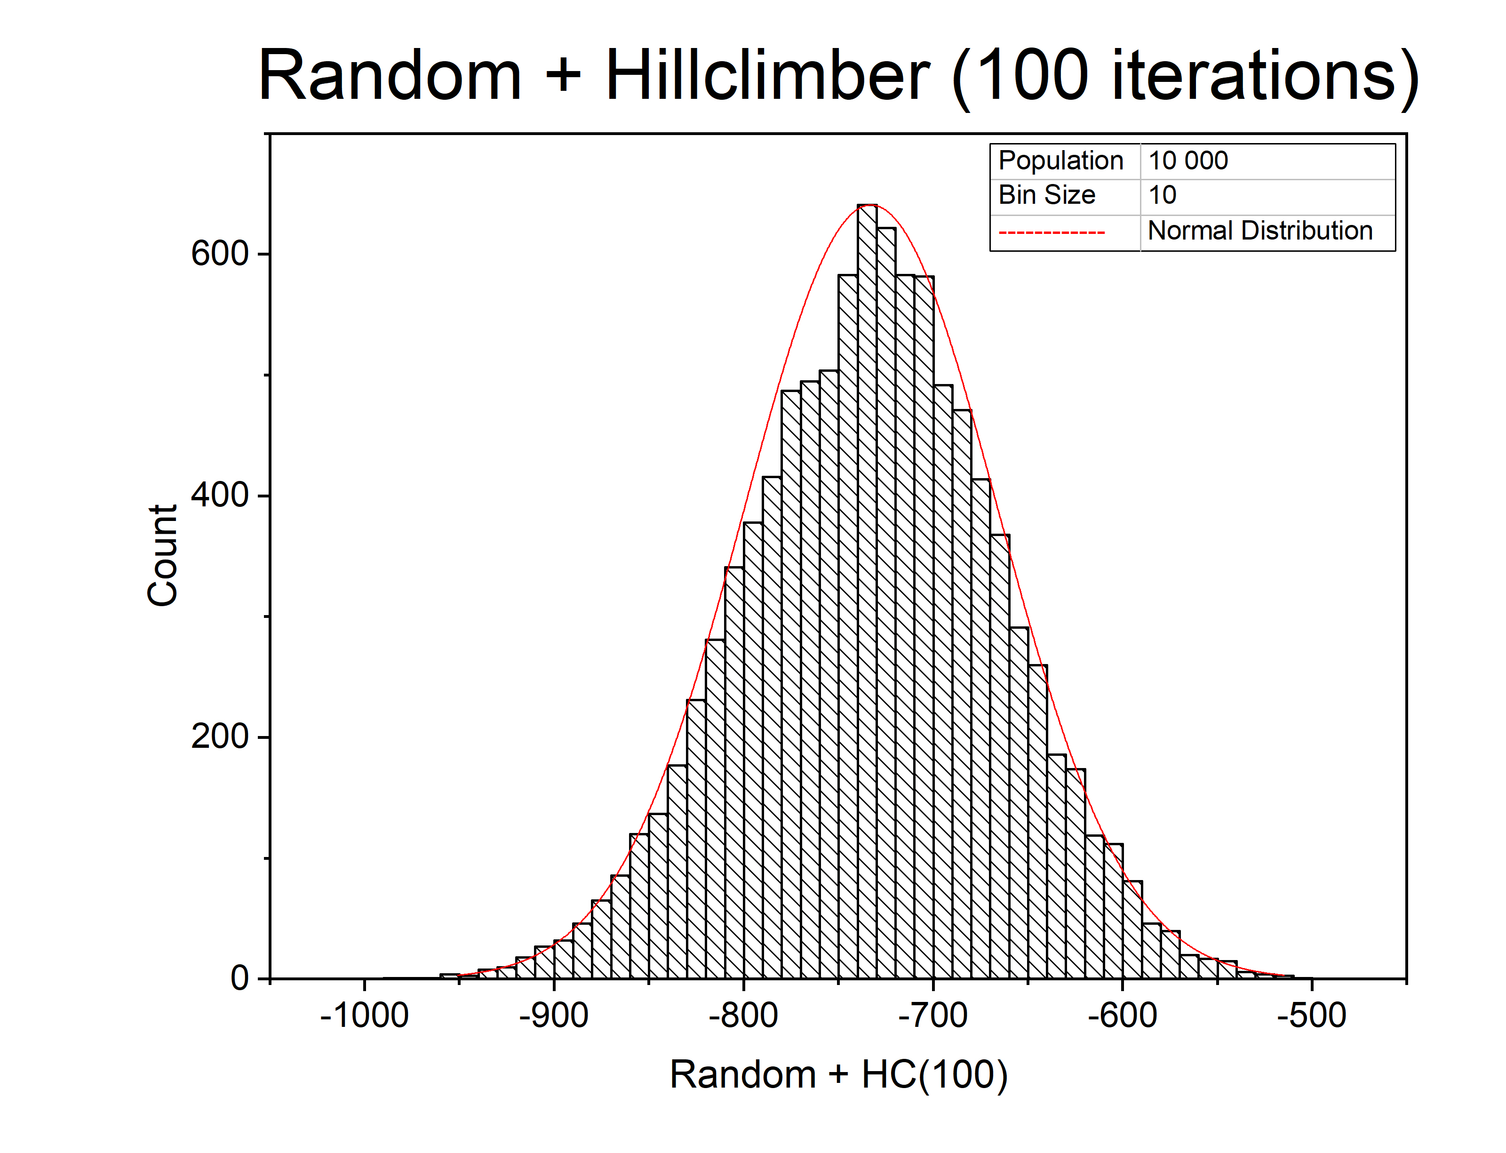
1

Slide 18
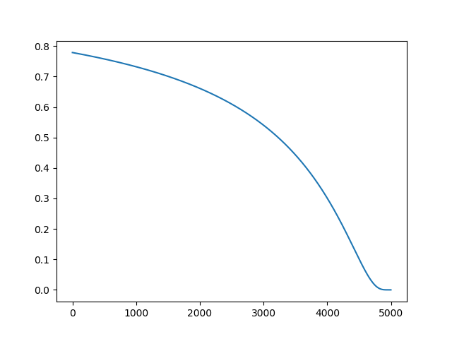
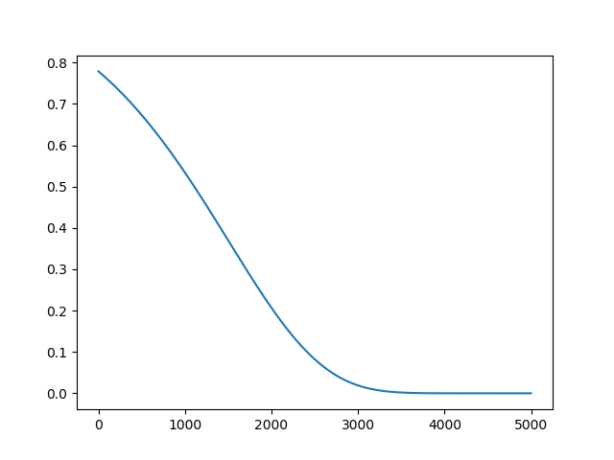
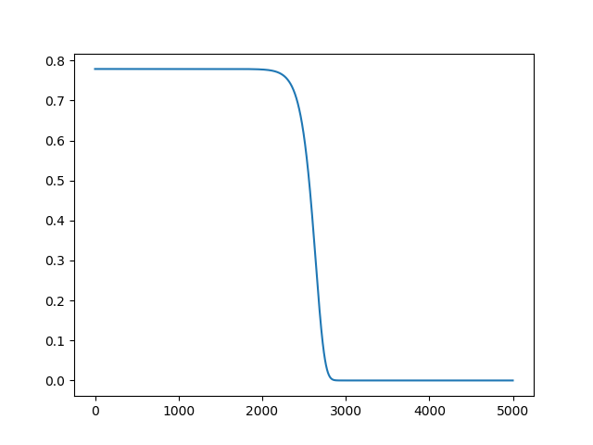
Simulated Annealing Kans:
Lineair
Exponentieel
Sigmodidaal
1

Slide 19
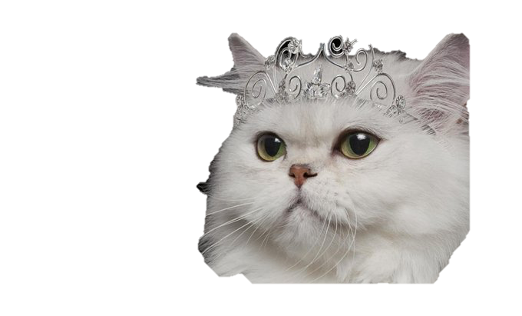
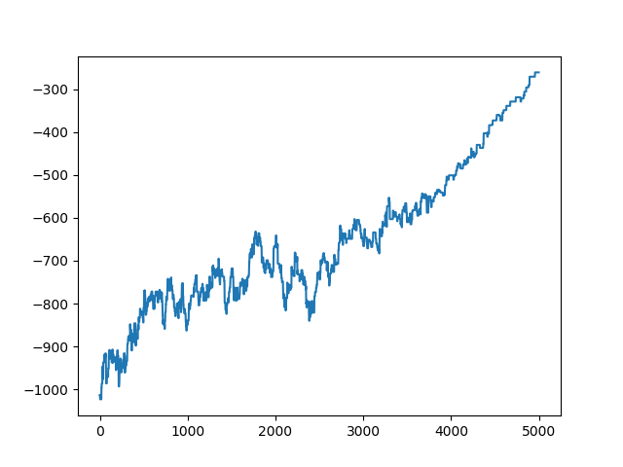
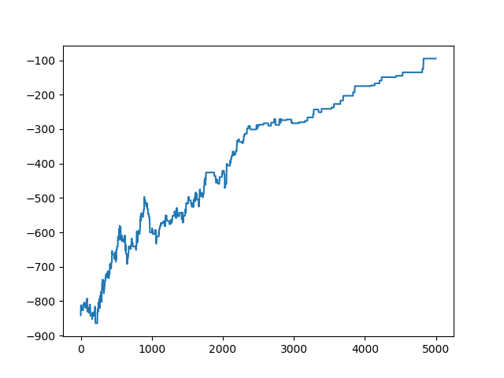
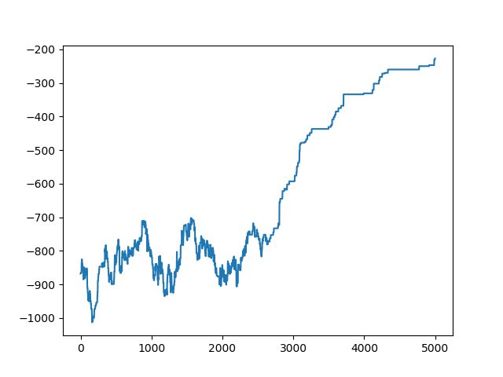
Simulated Annealing Score:
Lineair
Exponentieel
Sigmodiaal
1

Slide 20
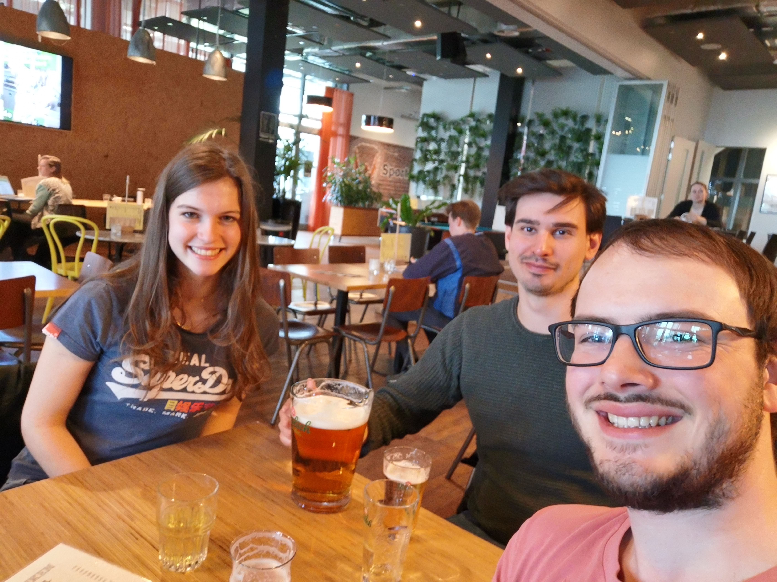
1

Slide 21
1

